Slide 2
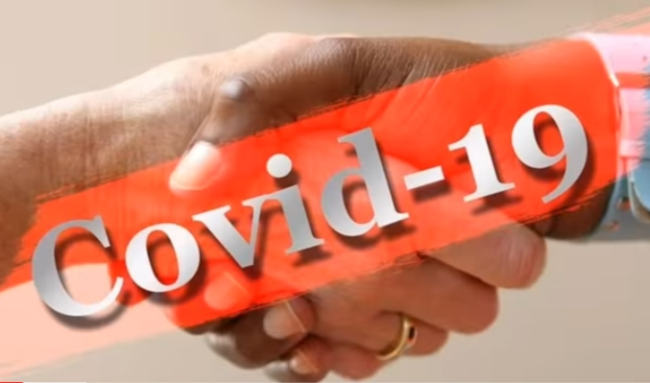

Slide 3
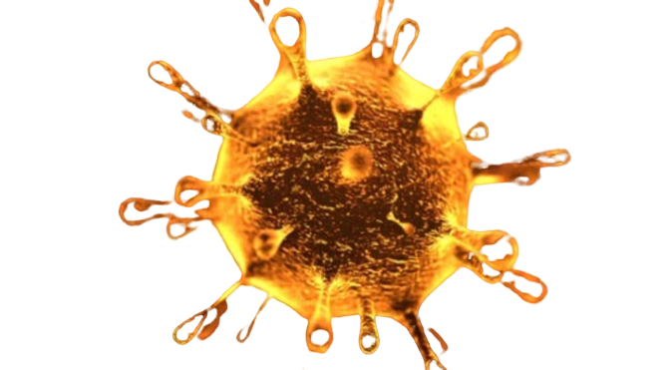
ভাইরাস টি দেখতে ক্রাউন বা তাজের মতঃ তাই এটি করোনা ভাইরাস নামে অধিক পরিচিত

Slide 4
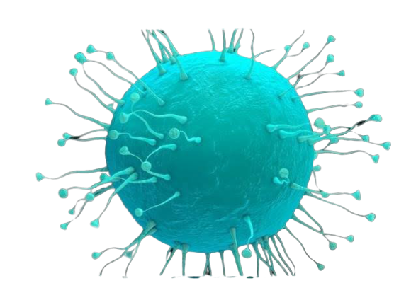
এটি দেখতে যত সুন্দর ই হোক না কেন মানব দেহে এর পরিনাম খুব ভয়াবহ।

Slide 5
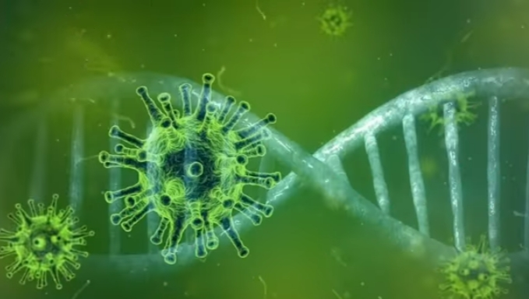
এটি একটি RNA ভাইরাস , যার ফলে খনে খনে মানব দেহে এর রুপ পাল্টাতে পারে।

Slide 6
নতুন রুপে আরেক মানব দেহের RNA তে বিস্তার লাভের জন্য পরিপক্ক হয়।
এটি অনেকটা HIV এর মত দেখতে
দুই সপ্তাহের মধ্যেই আক্রান্ত ব্যক্তি বিভিন্ন রোগে ভোগলেও ভাইরাস ছড়াতে পারে প্রথম সপ্তাহ থেকে।

Slide 7
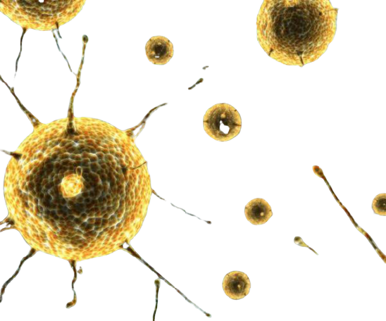
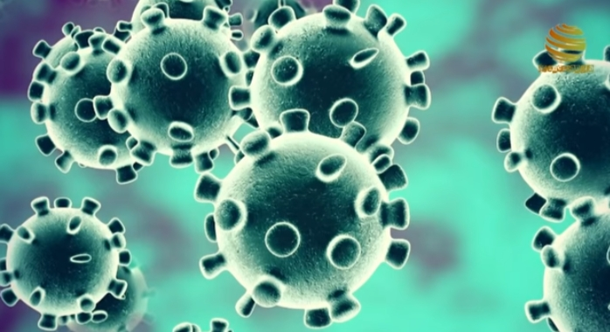
এই ভাইরাসের নামকরণ করা হয়ঃ কডিভ-১৯ নামে

Slide 8
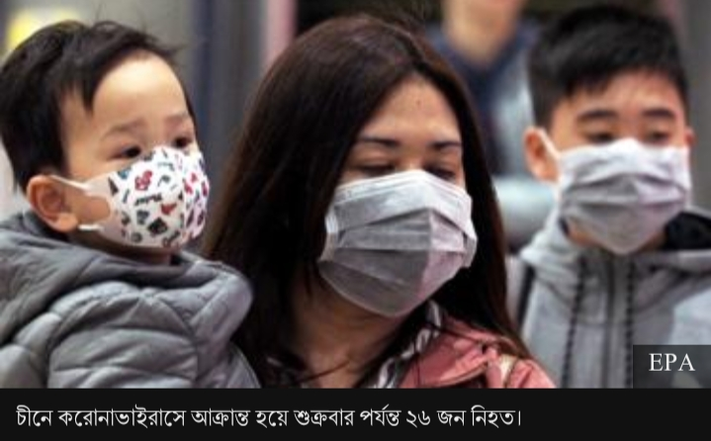
চিনে উহান প্রদেশ এর একটি সীফুট মার্কেট হতে এই ভাইরাস ছড়িয়ে পরে। এখন পর্যন্ত চিনে প্রায় ১.৫ লক্ষ লোক এই ভাইরাসে আক্রান্ত হয়েছে এবং প্রায় ৫ হাজারেরও বেশি লোক মারা যায়।

Slide 9
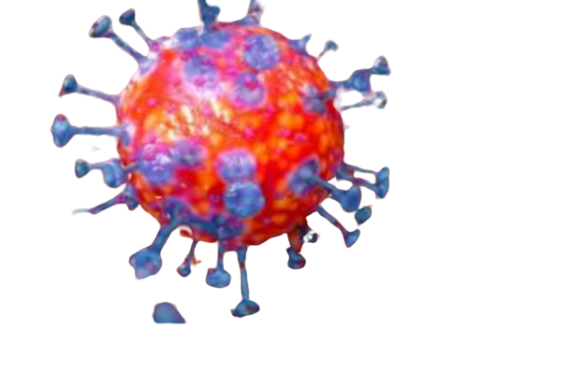
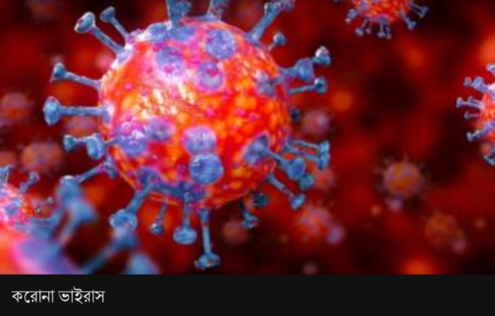
বশ্বের প্রায় ১৭৩ টি দেশ করোনার ঝুঁকিতে রয়েছে। ইতি মধ্যে ১৩৮ টিরও বেশি দেশে এই ভাইরাস মহামারি আকার ধারণ করেছে।

Slide 10
করোনার লক্ষণঃ
১. মাথা ব্যাথা
২. সর্দি
৩. শুকনো কাশি
৪. গায়ে অস্বভাবিক তাপ
৫. শরীর দূর্বল হয়ে যাওয়া
৬. শ্বাষ কষ্ট বেড়ে যাওয়া-- ইত্যাদি

Slide 11
এটি এন্টি ব্যক্টেরিয়াকে নষ্ট করে দেয়।

Slide 12
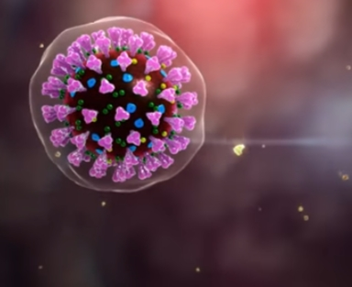
এটি দেহের শ্বেত কণিকাকে নষ্ট করে দেয়, তাই দেহে থাকা বিভিন্ন রোগকে বাড়িয়ে দেয়।

Slide 13
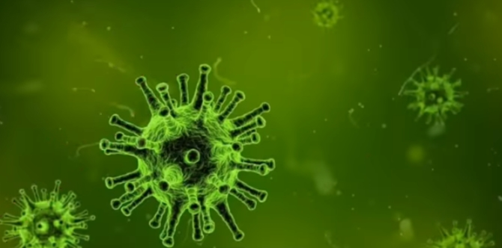
দূর্বল, বৃদ্ধ, শাষ জনিত রোগী ও কিডনির জটিলতায় ভোগা রোগীরা মৃত্যু ঝুঁকিতে থাকে।

Slide 14
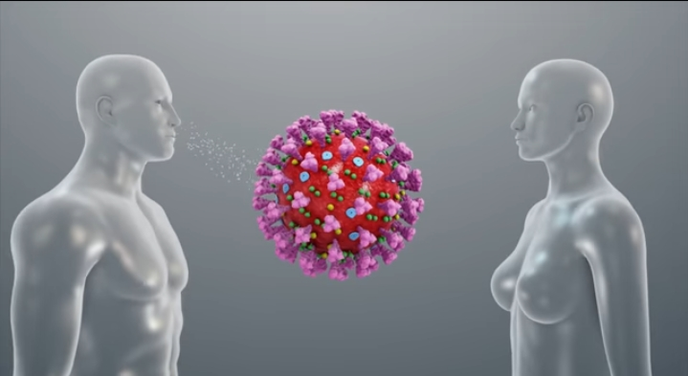
এই ভাইরাসে শিশু ও মহিলারা কম আক্রান্ত হয়। পুরুষ বিশেষ করে দূর্বল ও বৃদ্ধরা বেশি আক্রান্ত হয়।

Slide 15
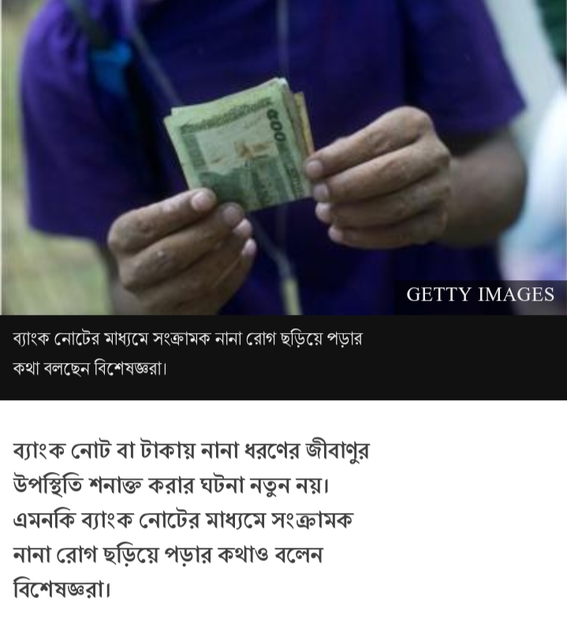
টাকার মাধ্যমে ভাইরাস ছড়াতে পারে কী?

Slide 16
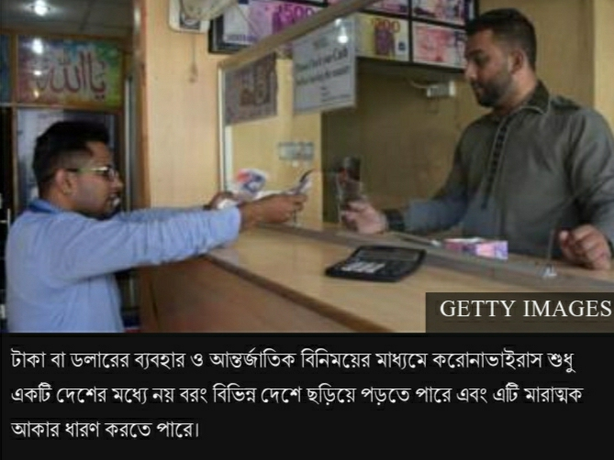
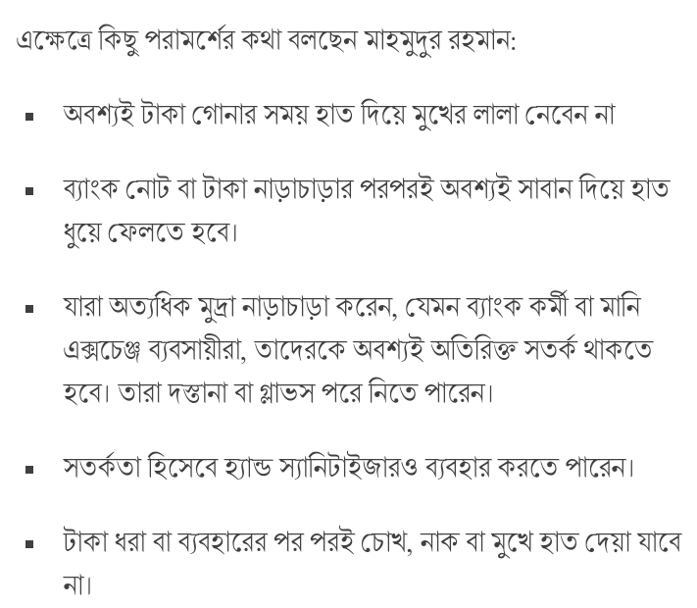
টাকার মাধ্যমে ভাইরাস ছড়াতে পারে কী?

Slide 18
সুস্থ্য থাকার উপায়ঃ
ঘন ঘন পরিস্কার পানি ও সাবান বা হ্যান্ড ওয়াশ দিয়ে হাত ধোয়া।

Slide 19
সুস্থ্য থাকার উপায়ঃ

Slide 20
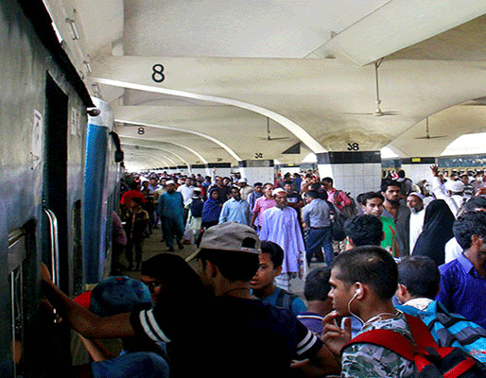
সুস্থ্য থাকার উপায়ঃ
ভিড় এড়িয়ে চলতে হবে।

Slide 21
সুস্থ্য থাকার উপায়ঃ

Slide 22
জরুরী প্রয়োজনেঃ
১৬২৬৩ নাম্বারে কল দিন।

Slide 23
জরুরী প্রয়োজনেঃ
১৬২৬৩ নাম্বারে কল দিন।

Slide 24
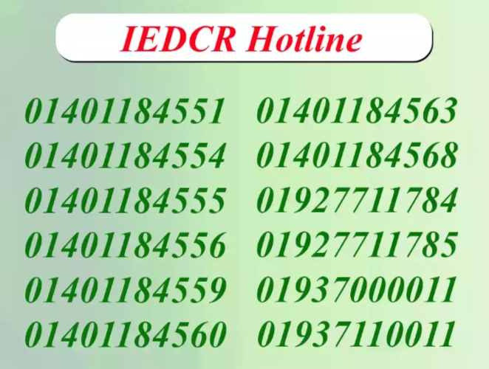
জরুরী প্রয়োজনেঃ

Slide 25
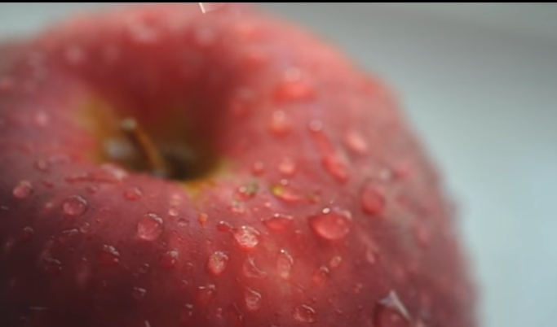
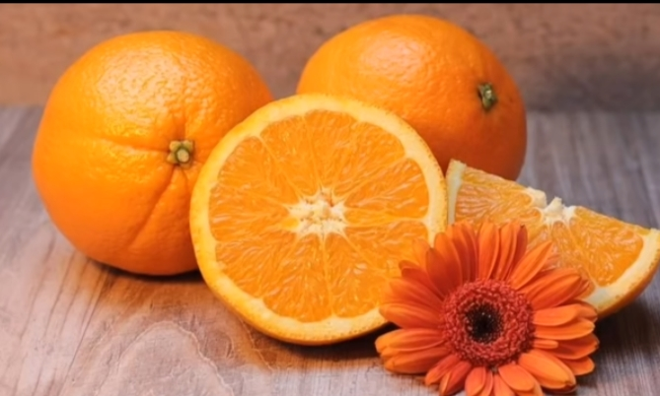
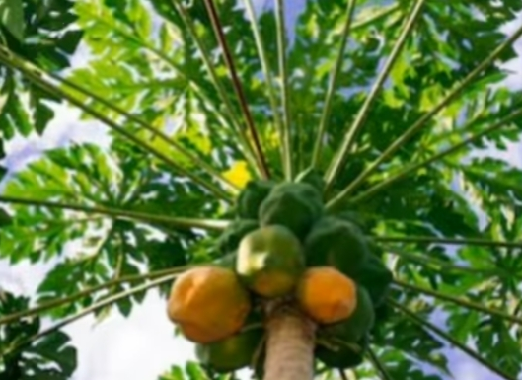
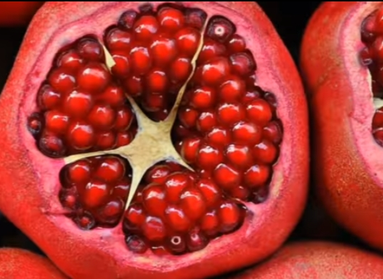
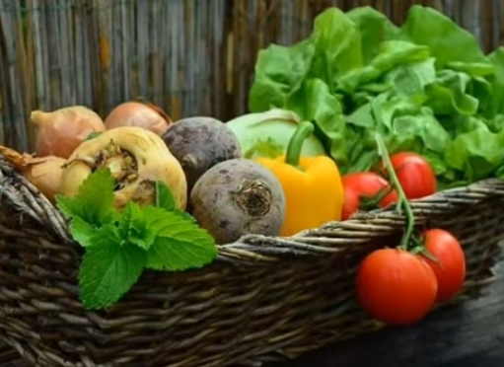
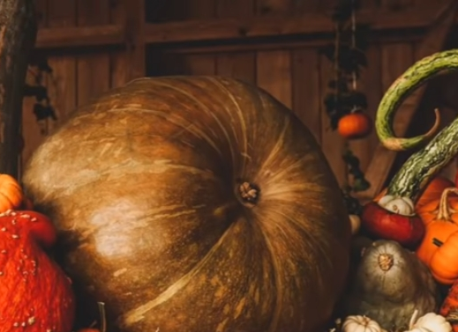
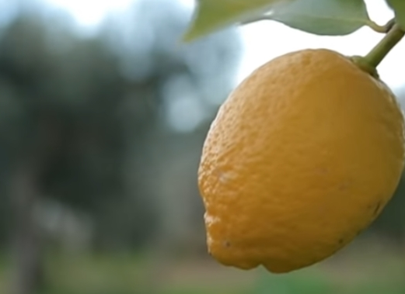
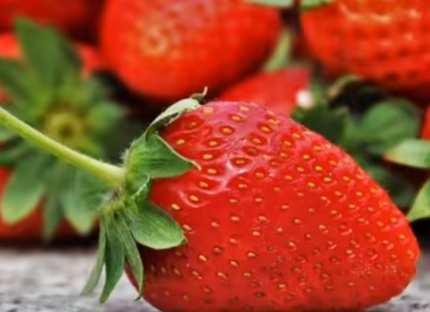
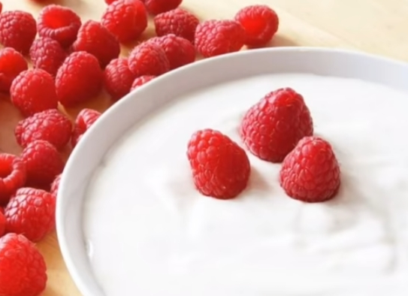
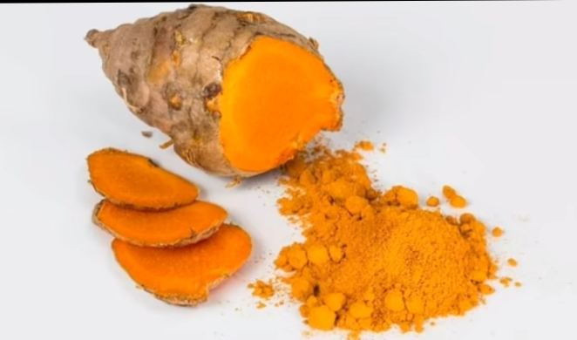
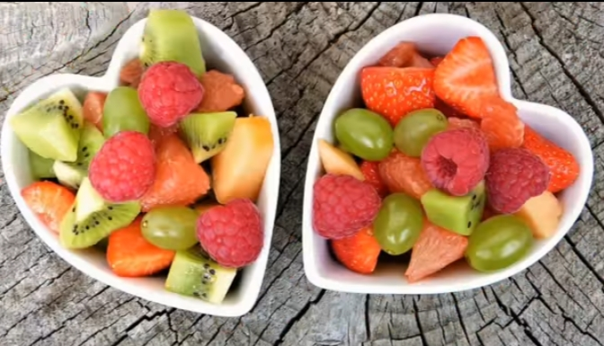
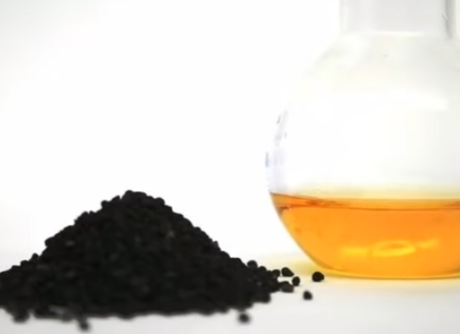
করোনাকে এড়িয়ে চলতে কিছু খাদ্যাভাস গড়ে তুলতে হবেঃ
১. আপেল।
২. কমলা।
৩. পেপে।
৪. ডালিম।
৫. সবুজ সব্জি।
৬. মিষ্টি কুমড়া।
৭. লেবু।
৮. স্টব্যারি।
৯. দই।
১০.হলুদ।
১১.তাজা ফল।
১২.মধু ও কালোজিরা।
বিভিন্ন ধরনের টাটকা ফল-মূল ও সব্জী ভাল ভাবে ধুয়ে খেতে হবে। রান্নাতে অনেক সময় নিয়ে রান্না করতে হবে।

Slide 26
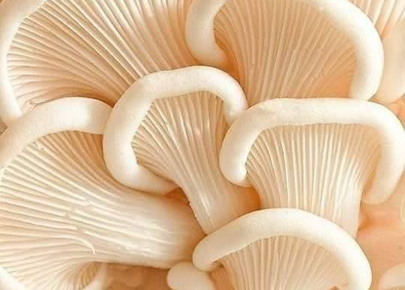
করোনাকে এড়িয়ে চলতে কিছু খাদ্যাভাস গড়ে তুলতে হবেঃ
১. আপেল।
২. কমলা।
৩. পেপে।
৪. ডালিম।
৫. সবুজ সব্জি।
৬. মিষ্টি কুমড়া।
৭. লেবু।
৮. মাশরুম।
৯. দই।
১০.হলুদ।
১১.তাজা ফল।
১২.মধু ও কালোজিরা।
বিভিন্ন ধরনের টাটকা ফল-মূল ও সব্জী ভাল ভাবে ধুয়ে খেতে হবে। রান্নাতে অনেক সময় নিয়ে রান্না করতে হবে।

Slide 27
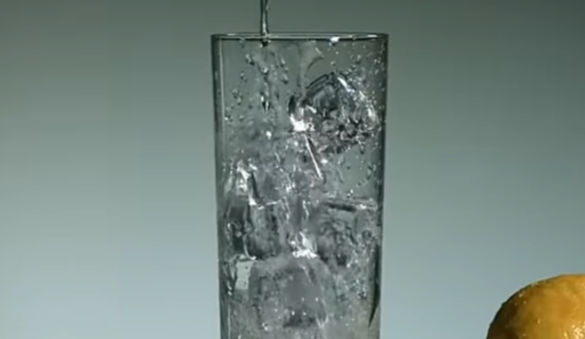
করোনাকে এড়িয়ে চলতে কিছু খাদ্যাভাস গড়ে তুলতে হবেঃ
প্রচুর পরিমাণ পানি পান করতে হবে।

Slide 28
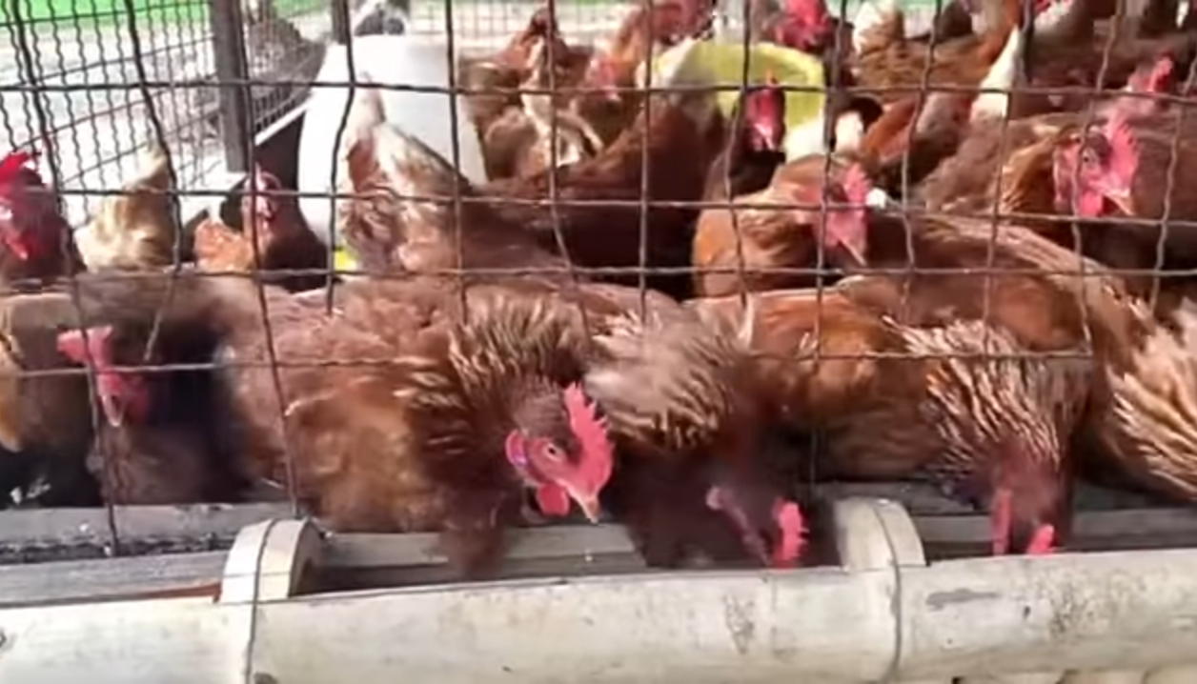
যে সকল খাবার এড়িয়ে চলবোঃ
ব্রয়লার মুরগী

Slide 29
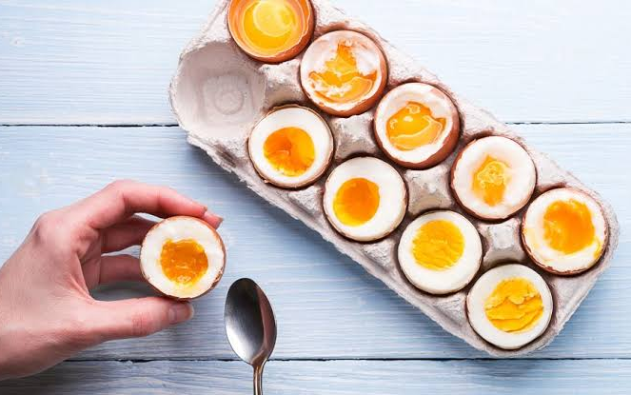
যে সকল খাবার এড়িয়ে চলবোঃ
আধা-সিদ্ধ ডিম

Slide 30
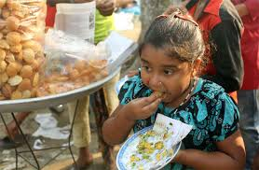
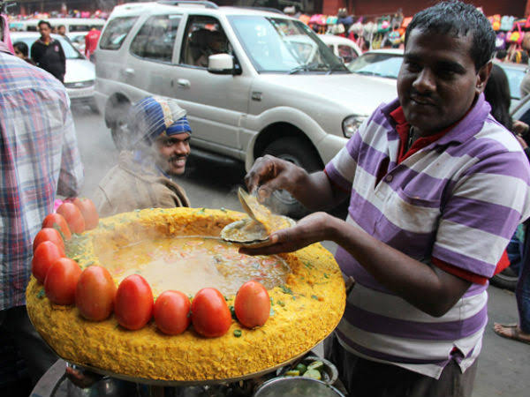
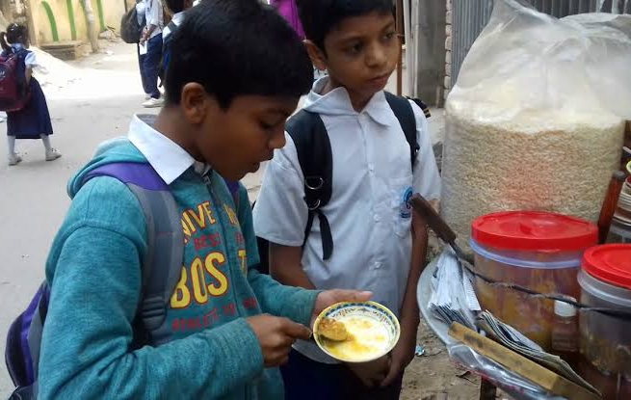
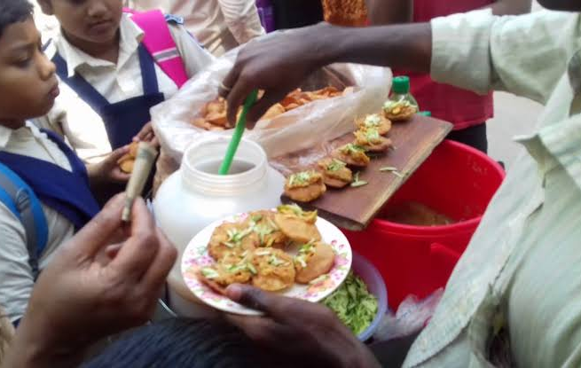
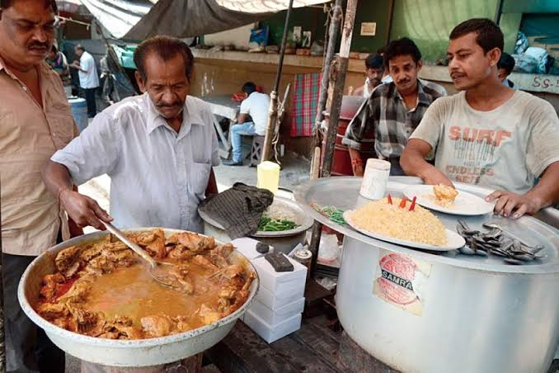
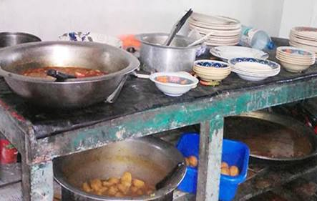
যে সকল খাবার এড়িয়ে চলবোঃ
রাস্তার ফুচকা
রাস্তার খোলা খাবার
রাস্তার খোলা ঝালম-মুড়ি
রাস্তার অপরিস্কার খাবার
রাস্তার খোলা বিরিয়ানি
রাস্তার খোলা খাবার

Slide 31
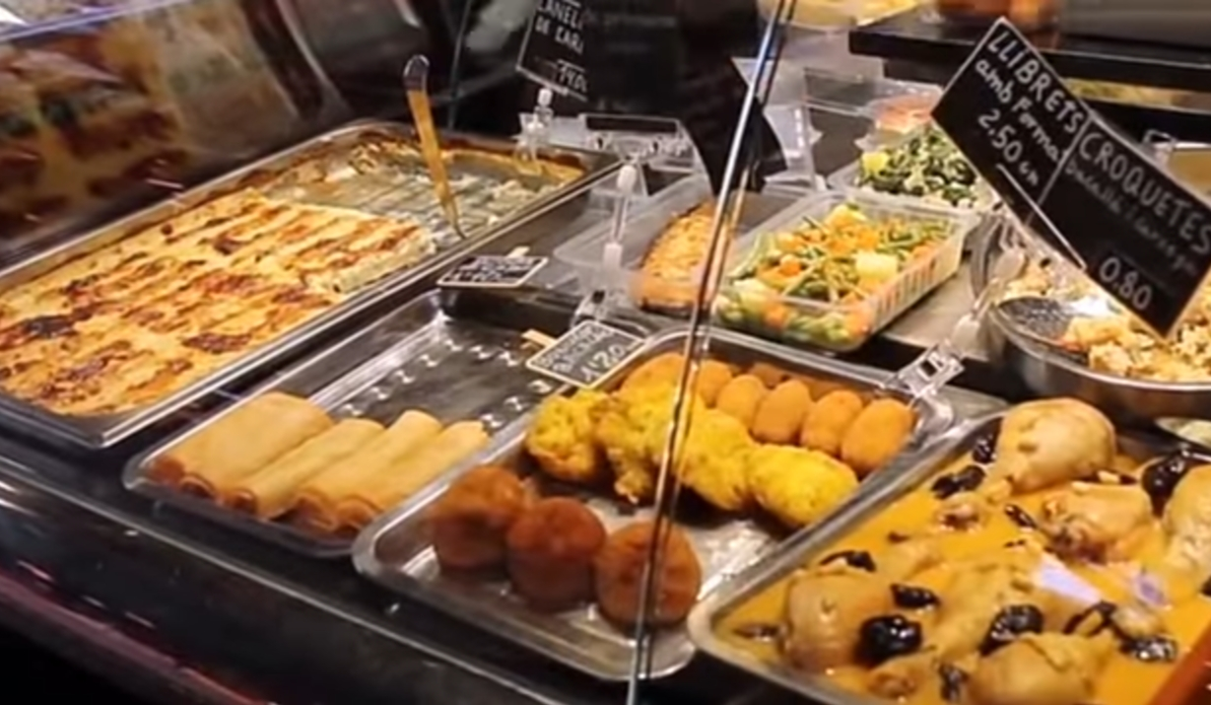
যে সকল খাবার এড়িয়ে চলবোঃ
ফাষ্ট ফুড

Slide 32
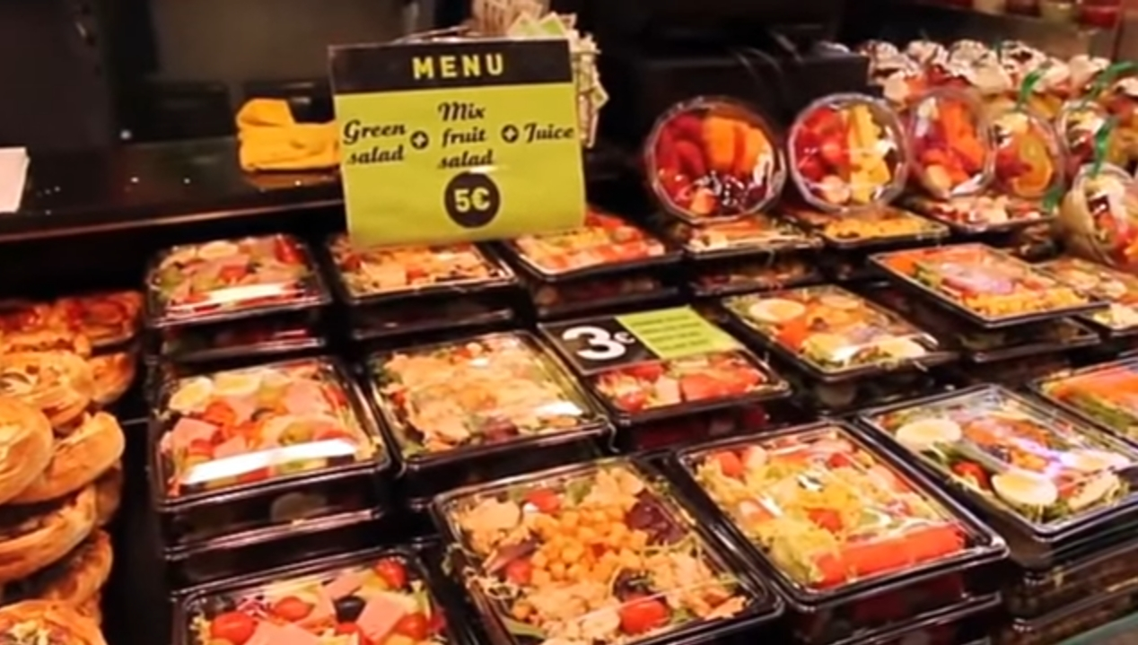
যে সকল খাবার এড়িয়ে চলবোঃ
রেডি-ফুড

Slide 33
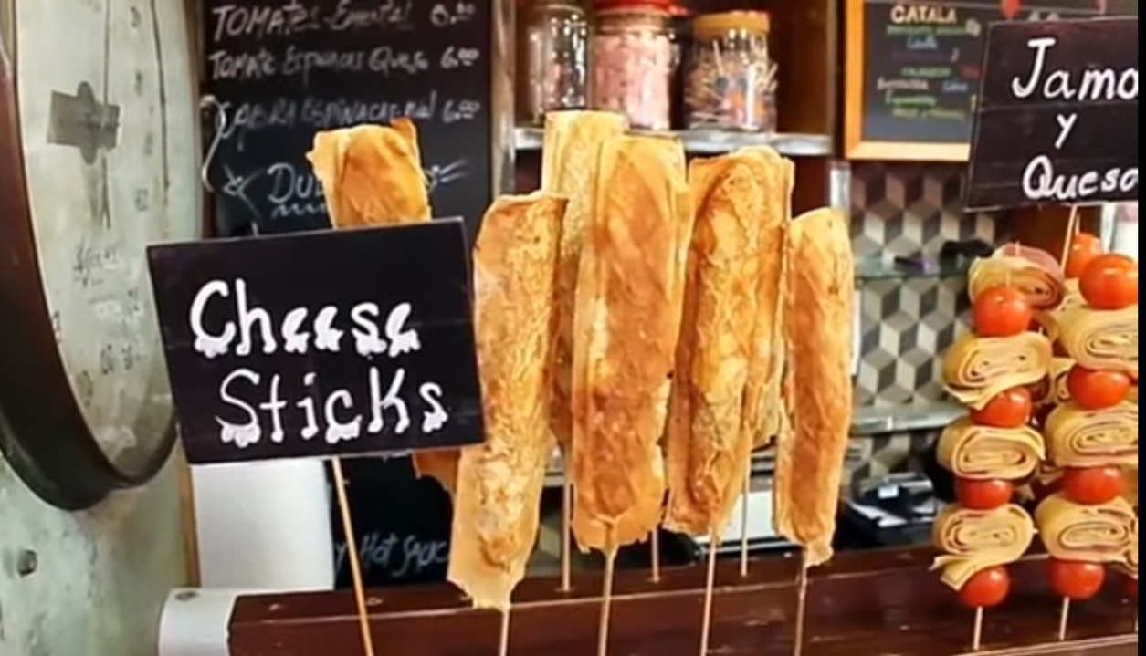
যে সকল খাবার এড়িয়ে চলবোঃ
ফরেন-ফুড

Slide 34
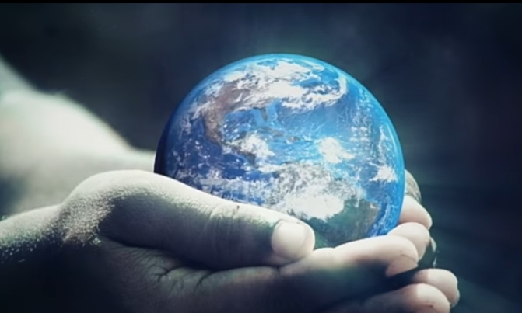
সুস্থ্য থাকুন। ভাল থাকুন।
সবার জন্য পৃথিবী হোক সুন্দর

Slide 35
এই মহামারিতে যারা নিহত হলেন আল্লাহ যেন তাদেরকে মাফ করে দেন এবং জান্নাত দান করেন আমিন....

